Slide 1
Физико-химия дисперсных систем
Н.А.Танкабекян

Slide 2
Классификация. Ткани организма как дисперсные системы
Белки - основа существования живой материи – в клетках живых организмов находятся в виде коллоидно-дисперсных систем.
Отдельная клетка – это сложная дисперсная система, в которой определенные вещества – минеральные (кислоты, основания, соли) и органические (белки, нуклеиновые кислоты, моно-, ди-, полисахориды, липиды, витамины, гормоны) – с разной степенью дисперсности формируют цито- и кариоплазму, а также органеллы и включения.

Slide 3
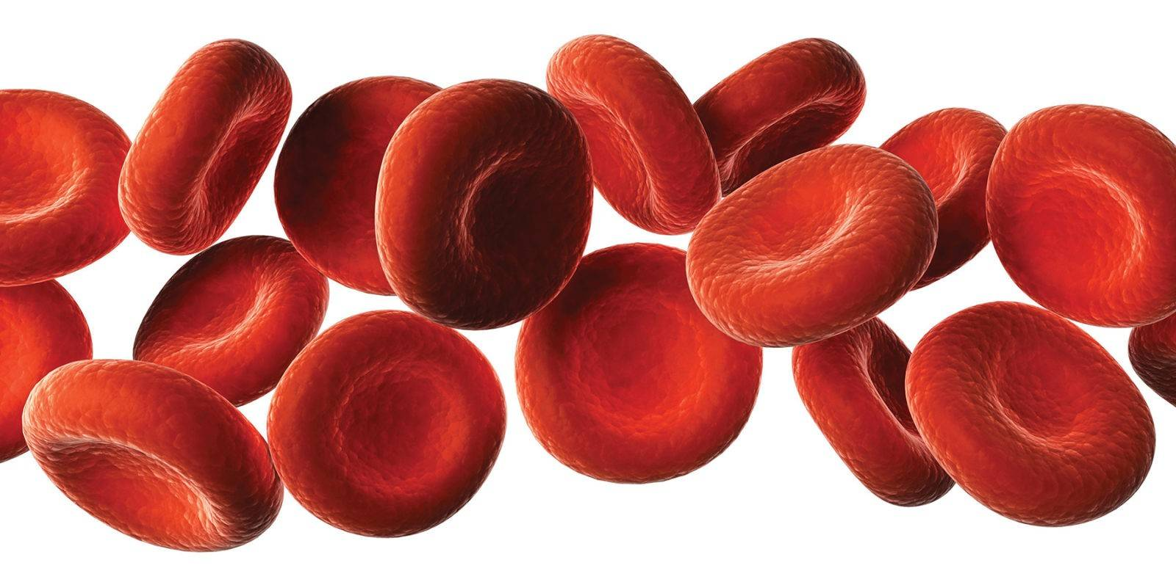
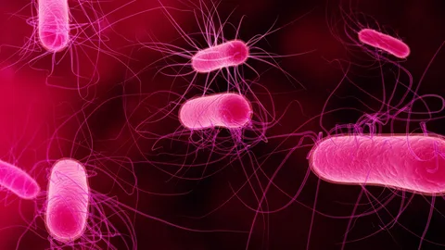
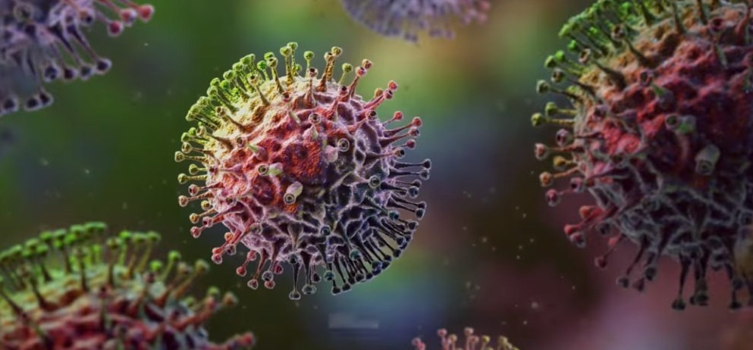
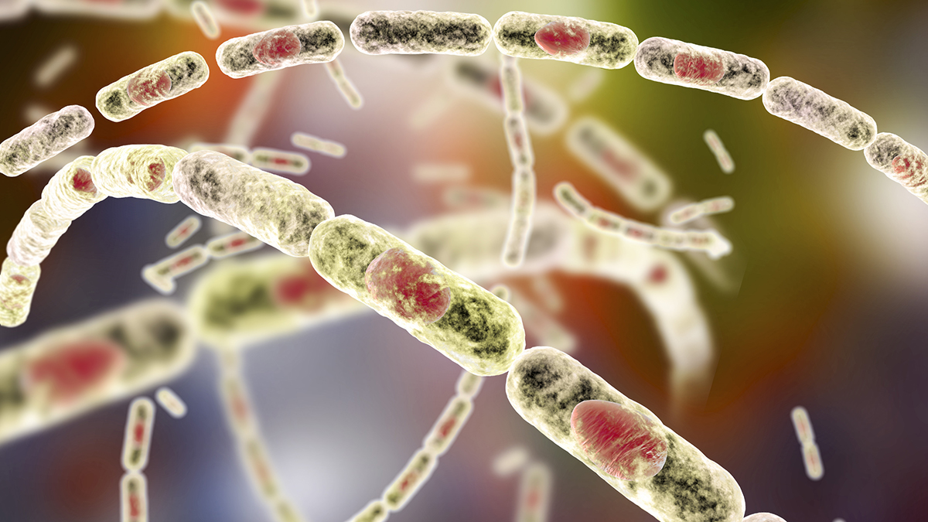
Среди биологических объектов с разными размерами частичек к дисперсным системам можно отнести:
эритроциты крови человека (7·10-6 м)
кишечную палочку (3·10-6 м)
вирус гриппа (0,1-100·10-6 м)
вирус сибирской язвы (1,0·10-8 м)

Slide 4
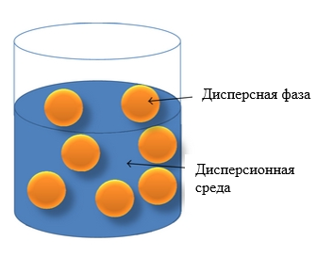
Дисперсная система - гетерогенная система, в которой дисперсная фаза раздроблена и распределена в дисперсионной среде.
Дисперсная система состоит издисперсной фазы (ДФ) и дисперсионной среды (ДС).
Дисперсная фаза — это раздробленное вещество.
Дисперсионная среда —это среда, в которой распределено раздробленное вещество.

Slide 5
Классификация дисперсных систем на основе общих признаков:
АГРЕГАТНОЕ СОСТОЯНИЕ
РАЗМЕР И РАСПРЕДЕЛЕНИЕ ЧАСТИЦ
ПО МЕЖФАЗНОМУ ВЗАИМОДЕЙСТВИЮ

Slide 6
Количественной характеристикой дисперсности является степень дисперсности вещества D – величина, обратная размеру частиц a:
(D = 1/a),
где под размером a подразумевается либо диаметр сферических и волокнистых частиц цилиндрической формы, либо длина ребра кубических частиц, либо ширина волокнистых частиц прямоугольной формы или толщина пленок. Дисперсность (степень дисперсности) численно равна количеству частиц, которые можно плотно уложить в ряд или в стопку (для пленок) на протяжении одного сантиметра.

Slide 7
Классификация по агрегатному состоянию
В зависимости от агрегатного состояния дисперсной фазы и дисперсной среды все дисперсные системы можно разделить на восемь типов.
Их обозначают в виде обычной дроби начальными буквами названий агрегатного состояния: в числителе – дисперсная фаза, в знаменателе – дисперсионная среда. Например, обозначения Ж/Т означает «жидкая фаза в твердой среде»; Т/Г – «твердая фаза в газообразной среде».

Slide 8
По этой классификации некоторые системы имеют специальные названия. Так, высокодисперсные системы называют золями. В зависимости от природы и агрегатного состояния дисперсионной среды различают гидрозоли (дисперсионная среда – вода), органозоли (органическая жидкость), аэрозоли (газ). Грубодисперсные системы типа Т/Ж называют суспензиями, типа Ж/Ж – эмульсиями. К дисперсным системам типа Ж/Ж можно отнести и жидкие кристаллы, служащие основой для исследования структур многих биологических систем.
Согласно этой классификации, коллоидное состояние материи является промежуточным. Например, моча в зависимости от состояния организма (норма или патология) изменяется от истинного раствора через коллоидное состояние до суспензии.

Slide 9
Классификация по агрегатному состоянию
Обозначение системы | Название систем | Примеры
Т/Ж | Золи, суспензии | Золи металлов, пасты, ил
Ж/Ж | Эмульсии | Молоко, смазочные масла, масло, кремы
Г/Ж | Газовые эмульсии, пены | Мыльная пена, кислородная пена, противопожарные пены
Т/Т | Твердые коллоидные системы | Минералы, сплавы, бетон, твердое ракетное топливо
Ж/Т | Пористые тела, гели | Почва, твердые эмульсии
Г/Т | Пористые и капиллярные системы | Пемза, активированный уголь, силикагель, твердая пена
Т/Г | Аэрозоли | Пыль, дым, смог, порошки
Ж/Г | Аэрозоли | Туман, тучи

Slide 10
Классификация по межфазному взаимодействию
Между дисперсной фазой и дисперсионной средой происходит взаимодействие, однако степень проявления его в разных системах существенным образом отличается. Г. Фрейндлих предложил в зависимости от степени межфазного взаимодействия все дисперсные системы разделить на лиофильные («лио» - растворяю, «фило» - люблю) и лиофобные («фобос» - страх). Если дисперсионная среда – вода, то системы называют соответственно гидрофильными и гидрофобными.

Slide 11
Классификация по агрегатному состоянию
В лиофильных системах взаимодействие частичек дисперсной фазы с дисперсионной средой довольно сильное, т.е. происходит сольватация (гидратация) частиц. В лиофобных системах это взаимодействие слабое, т.е. взаимодействие дисперсной фазы со средой незначительно. Лиофильные системы называют обратимыми (способны самопроизвольно растворяться), а лиофобные – необратимыми (после удаления дисперсионной среды не способны самопроизвольно образовывать золи).
К лиофильным системам относятся растворы высокомолекулярных соединений: белков, полинуклеиновых кислот, полисахаридов, полиэфиров и т.п.)
К лиофобным дисперсным системам относятся золи благородных металлов, золи ряда неорганических соединений, эмульсии, суспензии.
В зависимости от размера частиц дисперсной фазы, дисперсные системы делятся на 3 группы:

Slide 12
Классификация по агрегатному состоянию
01
02
Грубодисперсные системы
Коллоидные системы
03
Истинные или молекулярно-ионные системы
размер частиц от 10⁻⁴ м и выше (суспензии, эмульсии, порошки и др.).
размер частиц от 10⁻⁷ до 10⁻⁹ м.
размер частиц не более 10⁻⁹ м.

Slide 13
Классификация по агрегатному состоянию
Среди дисперсных систем в медицине важное значение имеют коллоидные растворы (золи).
Окружающая нас природа, в том числе организмы человека и животных и растения, представляет собой сложную совокупность множества разнообразных и разнотипных грубодисперсных и коллоидно-дисперсных систем.
Биологические системы и ткани организма человека являются сложными образованиями, состоящими из лиофобных и лиофильных коллоидов, микрогетерогенных систем, истинных растворов. Для них характерен широкий спектр свойств, что не позволяет включить ткани организма в определённую классификационную группу дисперсных систем.

Slide 14
Классификация по агрегатному состоянию
Биологические мембраны являются многокомпонентными дисперсными системами. Вследствие жидкокристаллического состояния биомембраны способны, с одной стороны, сохранять устойчивость, а с другой – сливаться друг с другом, а также изменять свойства под внешним воздействием. Благодаря своему строению и динамичной структуре биомембраны выполняют разнообразные функции: барьерную, транспортную, метаболическую, разделительную, каркасную, защитную, контактную, ферментативную и др. Надо отметить, что жидкокристаллическое состояние свойственно не только клеточным мембранам, но и мембранам органелл клетки, цитозолю.

Slide 15
Кровь
это сложная дисперсная система, в которой дисперсионной средой является плазма, а дисперсной фазой – форменные элементы крови и коллоидные частицы.

Slide 16
Классификация по агрегатному состоянию
Важнейшие функции крови – дыхательная, питательная, транспортная, выделительная, регуляторная, защитная.
Размеры лейкоцитов составляют (10–13)·10-6 м, эритроцитов – (7,2–7,5)·10-6 м, тромбоцитов – (2–5) ·10-6 м. Следовательно, форменные элементы крови являются микрогетерогенной фракцией дисперсной фазы.
Клетки крови окружены мощной гидратной оболочкой, препятствующей их слипанию. На границе «клетка – плазма» возникает двойной электрический слой (ДЭС), благодаря которому поверхность клетки имеет заряд.
Сами клетки крови, как и любые другие клетки организма, представляют собой сложные по составу дисперсные системы.
Коллоидная фракция дисперсной фазы в крови представлена мицеллами лиофильных коллоидов (белки, липопротеины) и мицеллами лиофобных коллоидов.

Slide 17
Плазма крови (дисперсионная среда) состоит на 92% из воды, в которой растворены белки (6%), органические продукты метаболизма (как промежуточные, так и конечные), а также неорганические ионы (Na+, K+, Ca2+, Mg2+, Cl-, ${\text{HCO}}_{\text{3}}^{\text{−}}$,${\text{H}}_{\text{2}}{\text{PO}}_{\text{4}}^{\text{−}}$и др.), на долю которых приходится около 2% по массе. Основная функция ионов – поддержание осмотического давления крови (740–780 кПа).
Липиды имеют гидрофобный характер, в силу чего транспортируются кровью в виде растворимых белковых комплексов – липопротеинов (ЛП), разного размера и состава. Белки, входящие в ЛП, называются апопротеинами, среди которых различают пять групп: апопротеины A, B, C, D, E.
Липопротеины классифицируют на несколько классов: хиломикроны, липопротеины очень низкой плотности, низкой плотности, высокой плотности и промежуточной плотности.
Основой строения организмов является клетка – наименьшая единица живого.

Slide 18
Тремя основными компонентами клетки являются: ядро, цитоплазма и окружающая их клеточная мембрана – плазмолемма.
Цитоплазма клетки включает в себя гиалоплазму, находящиеся в ней обязательные клеточные компоненты – органеллы, а также различные непостоянные структуры – включения.

Slide 19
Гиалоплазма представляет собой совокупность лиофильных и лиофобных коллоидов со свойствами золей, гелей и эмульсий, участие в формировании которых принимают белки, нуклеиновые кислоты (РНК), соли металлов, липиды и другие вещества. Для гиалоплазмы характерны переходы из состояния золя в гель при определенных условиях. Многообразие коллоидов гиалоплазмы и их взаимных переходов создает условия для биохимических процессов (в том числе поддержание осмотического давления), происходящих в цитоплазме клеток, и формирует цитоскелет клетки (коллоидно-белковая система, пронизывающая клетку). Цитоскелет обеспечивает движение клеток, цитоплазмы, органелл, транспорт веществ и формирует каркас клетки. Гиалоплазма и ее коллоиды объединяют клетку в единое целое.
Коллоидная среда ядра клетки обеспечивает процессы репликации ДНК и биосинтеза белка. Процесс репликации клеточной ДНК во время митоза возможен только в определенной динамически меняющейся среде, обеспечиваемой свойствами коллоидов.

Slide 20
Практически любая жидкость или ткань организма человека представляет собой коллоидно-дисперсную среду. Так, моча представляет собой гидрофильный золь, состоящий из мицелл уратов, фосфатов и оксалатов. Молоко грудных желез и лимфа – это сочетание эмульсии с белковым золем. Соединительнотканные волокна – это гели. При патологических изменениях в организме в коллоидном состоянии находятся белки отечной жидкости (транссудаты) или белки в воспалительных экссудатах. Нарушение коллоидных свойств биологических сред организма приводит в крови к образованию тромбов и, как следствие, развитию инсультов и инфарктов; в желчи и моче – к образованию камней, в суставной ткани – к осаждению солей мочевой кислоты (подагра).
Таким образом, коллоидные системы – основа химического состояния всех веществ, из которых построены клетки, ткани и органы организма.
Этим и обусловлено многообразие функций, которые обеспечивают в организме коллоидные системы.

Slide 21
Методы получения коллоидных растворов
Характерным признаком, отличающим коллоидные растворы от истинных, служит их гетерогенность. Действительно, размеры коллоидных частиц по сравнению с размерами молекул растворителя настолько велики, что между ними образуется поверхность раздела.
Поверхностью раздела называется пограничный слой, отделяющий одну фазу от другой.
Коллоидные системы представляют собой микрогетерогенные системы, состоящие из дисперсионной среды и дисперсной фазы. Эти системы образуются при следующих условиях:

Slide 22
Размеры диспергируемого вещества должны быть доведены до размеров коллоидных частиц
Необходимы стабилизаторы (ионы электролитов), которые на поверхности раздела фаз образуют ионный слой и гидратную оболочку, обеспечивающую сохранение коллоидных частиц во взвешенном состоянии
Дисперсная фаза должна обладать плохой растворимостью по крайне мере при получении гидрофобных золей.

Slide 23
Методы получения коллоидных растворов
Таким образом, частицы приобретают электрический заряд и гидратную оболочку, что препятствует выпадению их в осадок.
Коллоидные растворы занимают по размерам своих частиц промежуточное положение между грубодисперсными и молекулярно-дисперсными системами. Для их получения используются два метода: раздробление - диспергирование более крупных частиц до желаемой степени дисперсности, отвечающей величине коллоидных частиц, и укрупнение – объединение в агрегаты молекул или ионов до частиц, приближающихся по размерам к частицам коллоидных систем.

Slide 24
Методы получения коллоидных растворов
Дисперсионные методы
Ультразвуковой метод
Метод пептизации
Механические методы. Для дробления веществ применяются машины, работающие по принципу ударного размельчения и растирания. Степень дисперсности при такой обработке все же остается сравнительно низкой – диаметр частиц около 50-60 мк.
Для диспергирования веществ в последнее время чаще используется ультразвуковой метод, который сопровождается появлением разрывающих сил, ведущих к измельчению веществ
Пептизация – это процесс перехода вещества из геля в золь под влиянием пептизаторов. Пептизации в основном подвергаются рыхлые cвежеобразованные осадки гидроокисей металлов, например, Al(OH)3, Fe(OH)3, Zn(OH)2 и др.

Slide 25
Методы получения коллоидных растворов
Пептизация может происходить вследствие удаления из раствора коагулирующих ионов, вызывающих укрупнение частиц или адсорбции пептизатора, сопровождающейся образованием двойного электрического слоя и возникновением сольватной оболочки на коллоидных частицах. Пептизаторами служат, главным образом, электролиты, которые способствуют дезагрегации осадков.

Slide 26
Методы получения коллоидных растворов
Метод растворения
Метод самопроизвольного диспергирования твердого вещества в жидкой среде
или метод самопроизвольного диспергирования. Этот метод может быть использован для получения растворов высокомолекулярных веществ из твердых полимеров диспергированием их в соответствующих растворителях
Конденсационные методы. В основе большинства конденсационных методов получения коллоидных растворов лежат разнообразные химические реакции: окисления, восстановления, реакция обменного разложения, гидролиза и др.
приводит к образованию двухфазной устойчивой коллоидной системы.

Slide 27
Методы получения коллоидных растворов
Метод окисления
Метод восстановления
$${Ag}_{2}O+H_{2}→2Ag+H_{2}O$$
$O$
$2{NaAuO}_{2}+3H−C +{Na}_{2}{CO}_{3}→$ $H$
$$O$$
$2Au+3H−C +{NaHCO}_{3}+H_{2}O$
$$ONa$$
В результате реакции окисления могут быть получены коллоидные растворы, например:
$${2H}_{2}S+{SO}_{2}→3S+{2H}_{2}O$$
Образующиеся атомы нейтральной серы затем самопроизвольно конденсируются в коллоидные частицы серы.
Восстановление – это реакция присоединения электронов ионами, которые, превращаясь затем в атомы, конденсируются в коллоидные частицы. В качестве восстановления обычно используются вещества, обладающие слабыми восстановительными свойствами (формалин, газообразный водород и др.).

Slide 28
Методы получения коллоидных растворов
Метод обменного разложения
Метод гидролиза
$${AgNO}_{3}+NaCl→AgCl+{NaNO}_{3}$$
или золя сульфата бария:
$${BaCl}_{2}+K_{2}{SO}_{4}→{BaSO}_{4}+2KCl$$
Частично образующаяся в реакции хлорокись железа диссоциирует на ионы:
$$FeOCl⇆{FeO}^{+}+{Cl}^{−},$$
Которые обеспечивают ионогенный слой вокруг частиц ${\text{Fe}\text{(}\text{OH}\text{)}}_{\text{3}}$ и удерживают их во взвешенном состоянии.
Этот метод основан на реакции, в результате которой образуется новое труднорастворимое вещество, способное сохраниться в высокодисперсном состоянии при наличии ряда соответствующих благоприятных условий. Примером является реакция получения золя хлорида серебра:
Этот метод используется при получении золей из солей, когда в результате реакции гидролиза образуются плохо растворимые вещества, например,
$${FeCl}_{3}+{3H}_{2}O→{Fe(OH)}_{3}+3HCl$$
$${Fe(OH)}_{3}+HCl→FeOCl+{2H}_{2}O$$

Slide 29
Методы получения коллоидных растворов
Метод замены растворителя
Электрический метод
Метод основан на выделении растворенного вещества из раствора в виде высокодисперсной нерастворимой фазы путем замены растворителя. Молекулы растворенного вещества, находящегося в состоянии молекулярной дисперсности в одном растворителе, попадая в условия плохой растворимости при замене растворителя, начинают конденсироваться в более крупные коллоидные частицы.
Этот метод предложен Бредигом (1898). Его можно использовать для приготовления гидрозолей благородных металлов. Этот метод основан на получении электрической дуги между электродами, состоящими из диспергируемого благородного металла (серебра, платины, золота). Под воздействием высокой температуры происходит испарение материала электродов в дисперсной водной среде. Затем пары металла конденсируются в коллоидные частицы, образуя соответствующую золь. Процесс происходит при охлаждении.

Slide 30
Лиофобные коллоидные растворы
Лиофобные коллоидные растворы также называют золями или лиозолями.
Как уже было отмечено ранее, любое вещество может быть получено в коллоидном состоянии, только необходимо создать соответствующие условия.
Условия образования и существования коллоидных растворов:
малая растворимость дисперсной фазы, т. е. плохое сродство ее к дисперсионной среде;
определенный размер частиц (10-9–10-7 м);
присутствие стабилизатора.
Золи обязательно требуют присутствия специального стабилизатора (электролита). Ионы стабилизатора адсорбируются на частицах дисперсной фазы, образуя на их поверхности двойной электрический слой (ДЭС), и тем самым обеспечивают устойчивость дисперсной системы. Образовавшиеся при этом микроструктуры представляют собой мицеллы золя.

Slide 31
Мицелла лиофобной системы состоит из электронейтрального агрегата аморфного или кристаллического строения и ионогенной части (сольватированные ионы стабилизатора).
Рассмотрим образование мицеллы золя сульфата бария. Обязательным условием образования заряда на коллоидной частице является избыток одного из электролитов, вступающего в реакцию, который выполняет функцию стабилизатора.
Известно, что если мы сольем два раствора электролитов в эквивалентных количествах, то никакого коллоидного раствора не образуется, а выпадает осадок:
$$m{BaCl}_{2}+mK_{2}{SO}_{4}=m{BaSO}_{4}↓+2mKCl.$$
Рассмотрим случай, когда реакция протекает при избытке раствора ВаСl2. Запишем схему реакции:
$$\left(m+n\right){BaCl}_{2}\left(изб\right)+mK_{2}{SO}_{4} m{BaSO}_{4}↓+2mKCl+{nBaCl}_{2}.$$
Хлорид бария — сильный электролит, поэтому он полностью распадается на ионы:${nBaCl}_{2} n{Ba}^{2+}+{2nCl}^{−}.$

Slide 32
Основу коллоидных частиц составят микрокристаллы труднорастворимого ВаSО4, включающие в себя m структурных единиц ВаSО4 (точнее пар ионов Ва2+ и${ \text{SO}}_{\text{4}}^{\text{2−}}$). Эти микрокристаллы называют агрегатом. Поскольку реакция протекает при избытке раствора ВаСl2, то, согласно правилу Панета – Фаянса – Пескова, на поверхности агрегата возникает положительно заряженный слой в результате избирательной адсорбции ионов Ва2+. Ионы бария Ва2+ в данном случае являются потенциалопределяющими ионами. Агрегат вместе с потенциалопределяющими ионами является частицей твердой фазы и называется ядром.
Под действием электростатических сил к ядру притягивается 2n ионов хлора. Они называются противоионами и компенсируют заряд ядра. Часть противоионов 2(n–х) испытывают действие не только электростатических, но и ван-дер-ваальсовых сил ядра, поэтому прочно удерживаются около него («связанные» противоионы) и образуют вместе с потенциалопределяющими ионами Ва2+ адсорбционный слой.

Slide 33
Агрегат и адсорбционный слой вместе составляют гранулу, имеющую в данном случае положительный заряд. Остальные 2х противоионов хлора («свободные» противоионы) образуют диффузный слой. Гранула вместе с диффузным слоем противоионов составляют мицеллу, которая электронейтральна.

Slide 34
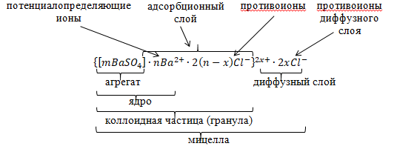
Мицелла — это отдельные коллоидные частицы, которые составляют дисперсную фазу золя.
Схему можно изобразить следующим образом:
Формула мицеллы:
$${\left\{\left[mBa{SO}_{4}\right]∙{nBa}^{2+}∙2\left(n−x\right){Cl}^{−}\right\}}^{2x+}∙2x{Cl}^{−}.$$
Если в избытке взять раствор сульфата калия К2SO4, то по правилу Панета – Фаянса – Пескова на поверхности агрегата будут избирательно адсорбироваться сульфат-ионы и схема мицеллы будет другой:
$${\left\{\left[mBa{SO}_{4}\right]∙{SO}_{4}^{2−}∙2\left(n−x\right)K^{+}\right\}}^{2x−}∙2xK^{+}.$$

Slide 35
Граница между коллоидной частицей и диффузным слоем носит название границы (или поверхности) скольжения. В формуле мицеллы этой границе соответствует фигурная скобка между адсорбционным и диффузным слоями. Граница скольжения обозначает ту геометрическую поверхность, по которой происходит разделение («разрыв») мицеллы на гранулу и диффузный слой в случае ее перемещения относительно дисперсионной среды.
Потенциал, возникающий на межфазной границе между твердой и жидкой фазами в грануле, называется межфазным (φмф) или электротермодинамическим (Е).
Значение межфазного потенциала зависит от природы твердой фазы, заряда и концентрации потенциалопределяющих ионов. Знак φмф совпадает со знаком заряда потенциалопределяющих ионов. Его максимальная величина достигает ≈ 1 В.
Потенциал на границе скольжения между адсорбционным и диффузным слоями ДЭС мицеллы называется электрокинетическим (дзета) потенциалом ξ. Величина электрокинетического потенциала составляет 30–100 мВ.

Slide 36
Электрокинетический потенциал является характеристикой двойного электрического слоя (ДЭС): он определяет возможность и скорость относительного перемещения дисперсной фазы и дисперсионной среды, интенсивность электрокинетических явлений, устойчивость золей и разрушение дисперсных систем электролитами. Измеряя скорость электрофореза, можно определить величину электрокинетического потенциала по уравнению Гельмгольца – Смолуховского:
$$ν_{эф}=\frac{ε_{0}εξ∆φ}{kπηl},$$
где $ν_{эф}$ – скорость электрофореза; $ε_{0}$ – диэлектрическая проницаемость вакуума; $ε$ – диэлектрическая проницаемость среды; $η$ – вязкость среды; $ξ$ – электрокинетический потенциал; $∆φ$ – разность потенциалов от внешнего источника тока; $k$ – коэффициент, значение которого зависит от формы коллоидной частицы;$l$ – расстояние между электродами.

Slide 37
Величина ξ-потенциала зависит от толщины диффузного слоя: чем она меньше, тем меньше ξ-потенциал. Толщина диффузного слоя определяется концентрацией и зарядом противоионов. Чем выше заряд противоинов и больше их концентрация, тем больше противоионов находится в плотном слое и меньше остается в диффузном слое. Это приводит к уменьшению ξ-потенциала.
Изменение ξ-потенциала зависит от свойств среды и наличия в ней противоионов. Добавление в дисперсионную среду одновалентных противоионов приводит к сжатию диффузного слоя и снижению ξ-потенциала. Добавление многовалентных ионов может привести к адсорбции противоионов в сверхэквивалентных количествах. В этих условиях произойдет перезарядка поверхности и изменение знака ξ-потенциала.
Таким образом, ξ-потенциал может принимать как отрицательное, так и положительное значение, а при определенных условиях он становится равным нулю (изоэлектрическое состояние).

Slide 38
Методы очистки коллоидных систем
Полученные тем или иным способом дисперсные системы, а также дисперсные системы естественного происхождения – латексы, вакцины, сыворотки и т.п. очищают от примесей (молекул, ионов). Очищенные дисперсные системы становятся устойчивыми и могут находиться в метастабильном состоянии определенное время. Для очистки дисперсных систем используют различные методы: диализ, вивидиализ, электродиализ, ультрафильтрацию.
Диализ для очистки коллоидных растворов впервые применил Т.Грэм. Диализатор (рис.2.) состоит из двух сосудов, разделенных полупроницаемой мембраной, способной пропускать низкомолекулярные ионы и молекулы и задерживать дисперсные частички. В качестве мембран можно использовать пергамент, целлофан, коллодий и т.п. Во внутренний сосуд заливают золь, а через внешний сосуд циркулирует чистый растворитель. Все компоненты, способные проникать сквозь поры мембраны, выводятся из золя в проточный растворитель. Как правило, очистка диализов длится несколько суток. Повышение температуры способствует ускорению процесса вследствие увеличения скорости диффузии.

Slide 39
1
+
-
H₂O
3
2
4
H₂O
Рис. 2. Диализатор Грэма
Рис.2 Электродиализатор
Если примесями являются лишь электролиты, их удаляют электродиализом. Электродиализатор состоит из трёх камер
1 – полупроницаемые мембраны; 2 – коллоидный раствор;
3, 4 – камеры с проточным растворителем

Slide 40
Среднюю камеру, куда наливают коллоидный раствор, отделяют от боковых полупроницаемыми мембранами. В боковые камеры помещают электроды, соединенные проводниками с источником постоянного электрического тока.
Скорость очистки увеличивается в результате направленного движения ионов в электрическом поле. При электродиализе время очистки дисперсных систем сокращается до нескольких часов и даже минут. Электродиализ широко применяют в биохимии, медицине и фармацевтической промышленности.
Извлечение низкомолекулярных веществ из биологических жидкостей часто осуществляют методом компенсационного давления. Сущность этого метода состоит в том, что жидкость в диализаторе омывается не чистым растворителем, а растворами низкомолекулярных веществ той концентрации, которую необходимо сохранить в коллоидном растворе. Например, содержание не связанного с белками сахара в сыворотке крови определяют путем диализа сыворотки, помещенной во внутренний сосуд диализатора, а во внешний наливают изотонический раствор хлорида натрия, к которому добавляют различное количество сахара. Концентрация сахара во внешнем растворе при диализе не изменяется только в том случае, если она равна концентрации свободного сахара в сыворотке крови. Так определяют наличие в крови глюкозы и мочевины в свободном состоянии.

Slide 41
Ультрафильтрация – это фильтрация коллоидного раствора через мембрану при повышенном внешнем давлении или под вакуумом. В биохимической практике в качестве мембранных фильтров применяют ацетат целлюлозы, нитроцеллюлозу, стекловолокно.
При ультрафильтрации достигают высокой степени очистки золя, периодически разбавляя последний водой. Ультрафильтрацию используют не только для очистки воды, ферментов, витаминов, белков, нуклеиновых кислот, для определения размеров вирусов, бактериофагов, но и образования концентрированных коллоидных растворов. Одним из механизмов деятельности почек является процесс ультрафильтрации, направленный на очистку крови от конечных продуктов обмена, ксенобиотиков.

Slide 42
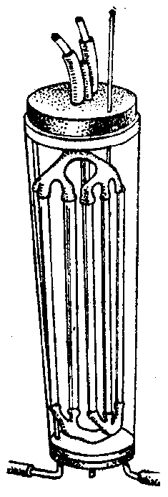
Вивидиализ – метод извлечения низкомолекулярных веществ из физиологических жидкостей с целью очистки или анализа, при котором биологическая жидкость проходит через аппарат для диализа и возвращается в живой организм.
Для проведения вивидиализа в конце разрезанного кровеносного сосуда вставляют стеклянную канюлю, разветвленные части которой соединяют между собой трубочками из полупроницаемого материала. Всю систему погружают в сосуд, заполненный изотоническим раствором (рис.3.), в который и переходят низкомолекулярные вещества. По принципу вивидиализа работает аппарат «искусственная почка», применяющийся при острой почечной недостаточности, например, при отравлении сулемой, сульфаниламидными препаратами, при уремии после переливания крови, тяжелых ожогах, токсикозах беременных и т.п. Аппарат подключают к системе кровообращения больного.

Slide 43
Аппарат «искусственная почка» состоит из следующих функциональных частей:
система для обработки крови: насос для перекачивания крови; насос для подачи гепарина; устройство для удаления пузырьков воздуха; датчики артериального и венозного давления
система для приготовления диализного раствора (диализата): система для удаления воздуха; система для смешивания воды и концентрата; система контроля температуры диализата; детектор контроля утечки крови в раствор; система контроля фильтрации

Slide 44
Принцип работы АИП: кровь из вены подается в аппарат «искусственная почка». В нем установлен фильтр из синтетической или целлюлозной полупроницаемой мембраны с мелкими порами. По одну сторону мембраны течет кровь, а по другую – диализирующий раствор (диализат). Очистка крови (гемодиализ) от метаболитов (мочевины, мочевой кислоты, избытков ионов хлорида кальция и т.п.) проводят на протяжении 3-4 ч. Состав диализата подбирают индивидуально для каждого пациента.

Slide 45
Аппараты «искусственная почка» отличаются по строению диализаторов.
Пластинчатые (дисковые) диализаторы: фильтр состоит из параллельных пластин, покрытых полупроницаемой мембраной. Внутри дисков течет диализат, а снаружи мембрану омывает поток крови. Преимуществами такого диализатора являются низкое сопротивление потоку крови, следовательно, меньше риск образования тромбов и требуется меньшая доза противосвертывающих препаратов; легко контролируется уровень фильтрации; для заполнения диализатора необходим относительно небольшой объем крови, организму не приходится испытывать дефицит крови.
Капиллярные диализаторы: фильтр состоит из полых волокон. Он представляет собой пучок из 10 тыс. параллельно расположенных капилляров, диаметром 0,3 мм, по которым течет кровь. В противоположном направлении, снаружи капилляров течет диализирующий раствор. Это позволяет быстро очистить кровь от примесей. Для лечения детей и проведения начальных процедур взрослым больным используют более медленный и щадящий способ, когда поток диализата направлен в ту же сторону, что и кровь. Таким образом, удается свести к минимуму риск осложнений и неприятных ощущений во время процедуры. Преимуществами этого диализатора являются высокая эффективность процедуры благодаря большой поверхности мембраны; раствор для диализа остается чистым и постоянно циркулирует, что снижает возможность заражения вирусами и бактериями.
За десятилетия своего существования гемодиализ стал вполне самостоятельной медицинской специальностью. На сегодня именно внепочечное очищение крови, несмотря на имеющиеся побочные эффекты, считается наиболее универсальным и доступным методом лечения заболеваний почек.

Slide 46
В настоящее время у гемодиализа есть альтернатива – перитонеальный диализ, который представляет собой метод искусственного очищения крови от токсинов, основанный на фильтрационных свойствах брюшины больного. Основан этот метод также на диализе и ультрафильтрации.
Для проведения этой процедуры больному через катетер в брюшную полость вводят до 2 л диализирующего раствора, а через некоторое время его удаляют. Брюшина представляет собой полупроницаемую мембрану, площадь которой около 2 м2. Вследствие большой проникающей способности брюшина способна пропускать различные виды токсинов. Скорость и объем фильтрации являются постоянными величинами, процесс очистки идет медленно и длительно, что позволяет использовать перитонеальный диализ у пациентов с низким или нестабильным артериальным давлением и у детей. Кроме фильтрации, при перитонеальном диализе происходит проникновение в раствор лишней жидкости.

Slide 47
Свойства лиофобных коллоидных растворов
Можно выделить три группы свойств лиофобных коллоидных растворов (рис. 5.).
Молекулярно-кинетические свойства коллоидных систем, как и истинных растворов, проявляются в таких явлениях, как броуновское движение, диффузия, осмос и осмотическое давление. Частицы ультрамикрогетерогенных систем (золей, аэрозолей) участвуют в тепловом движении и подчиняются всем молекулярно-кинетическим законам, с помощью которых можно определить размер, массу и концентрацию частиц дисперсной фазы.
Молекулярно-кинетические
Электро-кинетические
Оптические
Броуновское движение; Диффузия; Осмос, осмотическое давление, седиментация
Электроосмос; Электрофорез; Потенциал течения; Потенциал седиментации.
Рассеяние света (эффект Тиндаля,опалесцения); Абсорбация света.
Рис.5. Классификация свойств лиофобных коллоидных растворов

Slide 48
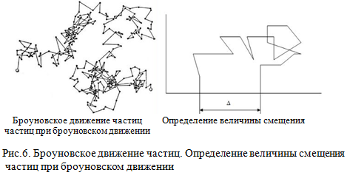
Броуновское движение проявляется в хаотическом и непрерывном движении частиц дисперсной фазы под действием ударов молекул растворителя (дисперсионной среды), находящихся в состоянии интенсивного молекулярно-теплового движения. Частицы дисперсной фазы, испытывая с разных сторон многочисленные удары молекул жидкости, могут перемещаться поступательно в различных направлениях (рис.6.):

Slide 49
Броуновское движение в коллоидах отражает характер и законы теплового движения обычных молекул и описывается уравнением А. Эйнштейна – М. Смолуховского (1906):
$$\frac{∆x^{2}}{t}=\frac{RT}{N}∙\frac{1}{3πηr},$$
где $∆x^{2}$ – среднеквадратичное смещение частицы в единицу времени; r – ее радиус; η – вязкость среды.
Диффузия – это самопроизвольный процесс выравнивания концентрации дисперсной фазы во всем объеме коллоидной системы или молекул и ионов в растворах в результате теплового (или броуновского) движения.
Процесс диффузии идет самопроизвольно за счет увеличения энтропии системы. Равномерное распределение вещества в системе отвечает наиболее вероятному ее состоянию. Чем выше градиент концентрации, тем больше скорость диффузии. Еще Т. Грэм в 1861 г. показал, что коллоидные частицы диффундируют гораздо медленнее, чем молекулы в истинных растворах низкомолекулярных веществ. Позднее было установлено, что причиной этой характерной особенности лиозолей является большой размер коллоидных частиц по сравнению с молекулами низкомолекулярных веществ.

Slide 50
Со временем, после разработки точных приборов для определения концентрации дисперсной фазы, измерение коэффициента диффузии (D,м2/с) частиц в лиозолях превратилось в один из основных методов коллоидной химии, предназначенных для определения размеров частиц дисперсной фазы: $$D=\frac{RT}{N}∙\frac{1}{6πηr}.$$
Томас (Graham) Грэм (1805–1869) – английский химик, один из основоположников коллоидной химии. Установил наличие внутреннего трения в газах. Исследовал проникновение различных жидкостей через мембраны; в 1864 г. ввёл термины «золь» и «гель». Исследовал явление осмоса и объяснил с его помощью многие процессы жизнедеятельности растений и животных.
Во всех случаях диффузия идет из слоя золя с более высокой концентрацией частиц в слой с более низкой концентрацией до полного выравнивания их концентраций во всех частях системы и подчиняется закону Фика: масса диффундирующего вещества прямо пропорциональна коэффициенту диффузии, площади поперечного сечения, градиенту концентрации и времени:
$$∆m=−DS\frac{∆C}{∆x}∆t.$$

Slide 51
Осмос – самопроизвольный процесс преимущественно одностороннего движения растворителя из раствора с меньшей концентрацией частиц в раствор с большей концентрацией или из растворителя в раствор.
Осмотическое давление (pосм) – избыточное гидростатическое давление, возникающее в результате осмоса и приводящее к выравниванию скоростей взаимного переноса молекул растворителя через мембрану с избирательной проницаемостью.
Осмотическое давление в коллоидных растворах вычисляется по уравнению Вант-Гоффа:$p_{осм}=\frac{n}{N_{A}}∙R∙T$, где n–число частиц в единице объема раствора.
Осмотическое давление относится к коллигативным свойствам растворов, т. е. зависит от концентрации частиц в единице объема. Коллоидные частицы крупнее молекул, ионов, поэтому число коллоидных частиц в единице объема при одинаковой массовой концентрации будет гораздо меньше, а осмотическое давление – ниже, чем в истинных растворах. Например, осмотическое давление раствора с массовой долей сахарозы 1% составляет 79,5 кПа, а осмотическое давление коллоидного раствора сульфида мышьяка с массовой долей 1% равно 0,0034 кПа. Таким образом, при одинаковой концентрации осмотическое давление коллоидного раствора сульфида мышьяка в 20 тыс. раз меньше осмотического давления истинного раствора сахарозы.

Slide 52
Для количественного изучения осмотического давления применяют специальные приборы – осмометры.
Оптические свойства
На оптические свойства любых дисперсных систем в значительной степени влияют размер и форма частиц. Прохождение света через дисперсную систему сопровождается такими явлениями, как поглощение, отражение, преломление и рассеяние света. Преобладание какого- либо из этих явлений определяется соотношением между размером частиц дисперсной фазы и длиной волны падающего света (длина волны видимого света: 4·10-7 ˃ λ ˃ 7,6·10-7м).
В грубодисперсных системах (размер частиц ˃10-7м) в основном наблюдается отражение света от поверхности частиц, истинные растворы – оптически пусты, так как размер частиц составляет 10-9м и меньше.
В коллоидных растворах размеры частиц сравнимы с длиной волны видимого света, что предопределяет рассеяние света за счёт дифракции световых волн.

Slide 53
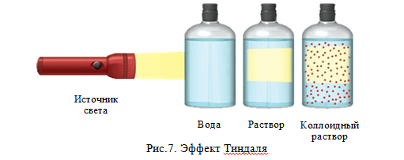
Джон Тиндаль (1820–1893) – английский физик. Открыл явление рассеяния света при прохождении через оптически неоднородную среду (эффект Тиндаля). Впервые детально исследовал (1869) рассеяние солнечного света атмосферой, объяснил голубой цвет неба.
Светорассеяние в коллоидных растворах проявляется в виде опалесценции – матового свечения (обычно голубоватых оттенков), которое хорошо заметно на тёмном фоне при боковом освещении золя. С опалесценцией связано характерное для коллоидных систем явление – эффект Тиндаля: при пропускании пучка света от точечного источника через коллоидный раствор с направлений, перпендикулярных лучу, наблюдается образование в растворе светящегося конуса (рис. 7.).

Slide 54
Эффект Тиндаля наблюдается только в разбавленных золях, в густых концентрированных золях этот эффект не наблюдается.
Видимый пучок света от кинопроектора в темном кинозале, луч прожектора – все это примеры явления Тиндаля. При пропускании света через истинные растворы или чистые жидкости конус Тиндаля не наблюдается. Таким образом, это явление характерно только для коллоидных систем и поэтому может быть использовано как индикатор.
Процесс дифракционного светорассеяния на частицах, размер которых значительно меньше длины волны, изучал в дальнейшем Дж. Рэлей, который вывел закон светорассеяния. Уравнение Рэлея имеет вид:
$$I=I_{0}k\frac{cV^{2}}{λ^{4}},$$
где I – интенсивность рассеянного света в направлении, перпендикулярном к лучу падающего света; I0 – интенсивность падающего света; k – константа Рэлея, зависящая от соотношения показателей преломления дисперсионной среды и дисперсной фазы; с – концентрация частиц; λ – длина волны падающего света; V – объем каждой частицы дисперсной фазы.

Slide 55
Это уравнение справедливо для сферических частиц, не проводящих электричество и не поглощающих свет.
Английский физик Джон Уильям Стретт, лорд Рэлей (1842–1919) вывел соотношение между интенсивностью рассеяния света очень малыми частицами и длиной его волны (известное как закон рассеяния света Рэлея, 1871), которое объясняет, почему небо голубое, а закат красный. Поскольку более короткие длины волн (голубые) преимущественно рассеиваются мелкими частицами в атмосфере под большими углами, голубой цвет доминирует в рассеянном свете, падающем сверху. Свет же заходящего солнца, если смотреть прямо на него, теряет голубизну из-за бокового рассеяния, и в нем доминируют более длинные волны (красные).
Из уравнения видно, что чем меньше длина волны падающего излучения, тем больше будет рассеяние. Следовательно, если на частицу падает белый свет, наибольшее рассеивание будут испытывать синие и фиолетовые компоненты. Поэтому в проходящем свете коллоидный раствор будет окрашен в красноватый цвет, а в боковом, отраженном – в голубой. Неслучайно габаритные огни автомобилей – красные (красный свет плохо рассеивается, далеко видно), маскировочные огни – синие.

Slide 56
На сравнении интенсивности светорассеяния золей, один из которых имеет известную концентрацию (степень дисперсности), основан метод определения концентрации либо степени дисперсности золя, называемый нефелометрией. Этот метод используют в биохимических лабораториях для анализа растворов белков и других природных веществ.
На использовании эффекта Тиндаля основывается ультрамикроскоп – прибор, позволяющий наблюдать коллоидные частицы размером более 3 нм в рассеянном свете (в обычном микроскопе можно наблюдать частицы с радиусом не менее 200 нм из-за ограничений, связанных с разрешающей способностью оптики).
Ультрамикроскопию применяют для исследования плазмы, сыворотки крови, лимфы, вакцин, сывороток и антигенов, а также для контроля чистоты инъекционных растворов.

Slide 57
Метод широко используется в экологических лабораториях для обнаружения вредных примесей в окружающей среде.
Электрокинетические явления
Электрокинетическими называются явления относительного перемещения частичек дисперсной фазы или дисперсионной среды при наложении на дисперсную систему внешней разности потенциалов. К этим явлениям относят также возникновение разности потенциалов при перемещении частичек дисперсной фазы относительно дисперсионной среды или наоборот.

Slide 58
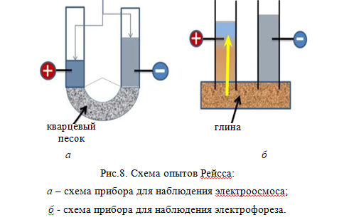
Электрокинетические явления были открыты профессором Московского университета Ф. Ф. Рейссом в 1808 г. при исследовании закономерностей электролиза. Для предотвращения взаимодействия продуктов электролиза Рейсс разделил катодное и анодное пространство в U-образной трубке диафрагмой из толченого песка (рис.8, а).

Slide 59
При пропускании постоянного электрического тока он обнаружил перенос жидкости из анодного пространства в катодное. Это явление получило название электроосмоса.
Электроосмос – это перемещение дисперсионной среды относительно неподвижной дисперсной фазы (пористого материала, диафрагмы) под действием внешней разности потенциалов.
Электроосмос приводит к изменению уровня жидкости в сообщающихся сосудах – анодной и катодной частях U-образной трубки. Этот эффект называется электроосмотическим поднятием, он может быть очень сильным, например, напряжение 100 В может вызвать возникновение разницы уровней, составляющей до 20 см. Явление, противоположное электроосмосу, называется электрофорезом.
Электрофорез – это направленное движение частичек дисперсной фазы относительно неподвижной дисперсионной среды под действием внешнего постоянного электрического поля.

Slide 60
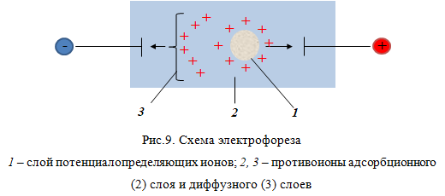
Это явление было открыто Рейссом в аналогичных экспериментах, в которых роль пористой диафрагмы выполнял не грубодисперсный песок, а высокодисперсная глина. Рейсс погрузил во влажный ком глины две заполненные водой стеклянные трубки с электродами, присоединенными к источнику постоянного тока. При этом он обнаружил подъем жидкости около катода и появление в анодном пространстве взвеси частичек, движущихся к аноду (рис.8б). Схема электрофореза показана на рис.9. (частичка дисперсной фазы приведена в увеличенном масштабе).

Slide 61
Как следует из рисунка, при наложении внешнего постоянного электрического поля частички дисперсной фазы движутся к электроду, знак заряда которого противоположен знаку заряда коллоидной частички (направление движения частичек на рисунке показано длинной стрелкой). Движение частичек при электрофорезе обусловлено притяжением разноименных зарядов.
Зависимость скорости электрофореза от величины электрокинетического потенциала описывается уравнением Гельмгольца-Смолуховского:
$$υ=\frac{εε_{0}ζE}{η},$$
где $υ$ – линейная скорость, м/с; $ζ$ – дзета-потенциал, В; $E$ – напряженность внешнего электрического поля, В/м ($E$ = ∆φ/l, где ∆φ – разность потенциалов между электродами, l–расстояние между электродами);$η$ – вязкость дисперсионной среды, Па · с; $ε$ – относительная диэлектрическая проницаемость дисперсионной среды; $ε_{0}$ – абсолютная диэлектрическая проницаемость вакуума, или электрическая постоянная, равная 8,85·10-12 Ф · м-1.

Slide 62
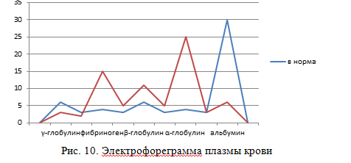
Электрофорез широко применяется в медицине для разделения и анализа белков. Компоненты плазмы крови имеют различную электрофоретическую подвижность, поэтому их в процессе продолжительного электрофореза пространственно разделяют в U-образной трубке с помощью сложных оптических схем. В результате получают электрофореграмму – кривую с пиками, соответствующими отдельным компонентам крови. Электрофореграммы плазмы крови всех здоровых людей имеют практически одинаковую картину. Однако в случае наличия патологических процессов электрофореграммы приобретают другой вид, характерный для каждого из заболеваний. Высота пиков на электрофореграмме количественно характеризует содержимое каждой фракции плазмы крови. Поэтому данный метод используется для диагностики и контроля хода заболевания. Электрофореграмма плазмы крови в норме и при патологии приведена на рис 10.

Slide 63
Электрофорез применяется также для разделения смесей аминокислот, антибиотиков, ферментов, антител, форменных элементов крови, бактериальных клеток, для определения чистоты белковых препаратов.
Электрофорез используют в фармацевтической промышленности для очистки различных лекарственных препаратов. По однородности электрофоретической подвижности можно установить степень чистоты ряда антибиотиков, витаминов и других веществ.
Электрофорез на бумаге используется для разделения и получения различных лекарственных веществ и биологических активных соединений. Сущность метода состоит в том, что полоску фильтровальной бумаги смачивают буферным раствором, ее концы присоединяют к электродам, подключенным к источнику постоянного электрического тока. Затем на линию старта наносят определенное количество исследуемой смеси и включают ток. В зависимости от величины электрофоретической подвижности и взаимодействия с бумагой компоненты располагаются на разных расстояниях от линии старта. После этого бумагу высушивают и обрабатывают специальным красителем, который проявляется разделенные компоненты. Далее в зависимости от цели исследования можно количественно определять содержимое каждого компоненты методом фотометрии. Бумагу можно заменить на крахмальный, агаровый или полиакриламидные гели.

Slide 64
Электроосмос также нашел широкое применение в процессах обезвоживания и высушивания многих пористых материалов или концентрированных коллоидных систем, древесины, грунтов. Электроосмос используется для очистки лекарственных сывороток.
С помощью электрофореза осуществляют транспорт лекарственных препаратов через кожу. Электрофорез лекарственных веществ используется при лечении ожогов, атеросклероза, ревматизма, нервно-психических заболеваний и др. Введение лекарственных веществ через кожу создает депо, которое продолжительное время влияет на организм больного человека. Кроме того, при наложении разности потенциалов на кожу происходит электроосмотический перенос жидкости через ее поры – воздух удаляется, поэтому проницаемость кожи увеличивается.
Именно благодаря исследованию электрофореза было установлено, что все биологические поверхности заряжены отрицательно.

Slide 65
Устойчивость лиофобных золей. Коагуляция. Пептизация. Коллоидная защита
Биологические жидкости живого организма, такие как кровь, плазма, лимфа, спинномозговая жидкость, моча, представляют собой растворы сложного состава, содержащие вещества в коллоидном состоянии. О здоровье организма можно судить по многочисленным показателям этих жидкостей, и прежде всего крови. Возникновение патологических процессов сопровождается изменением количества форменных элементов крови (эритроцитов, лейкоцитов, тромбоцитов), скорости оседания эритроцитов (СОЭ), факторов свертывающей системы крови и др. Свойства биологических жидкостей связаны с их устойчивостью.
Под устойчивостью дисперсных систем понимают постоянство их свойств во времени, в первую очередь дисперсности, и постоянство равномерного распределения частиц дисперсной фазы в дисперсионной среде.
Добавление различных стабилизирующих веществ к лекарственным препаратам обеспечивает их высокую эффективность в течение длительного времени, предотвращает седиментацию, коагуляцию, коалесценцию, агрегацию и конденсацию.

Slide 66
Н. П. Песков (1920) ввел понятие о двух видах устойчивости – седиментационной и агрегативной.
Песков Николай Петрович (1880–1940) – русский, советский ученый-химик, с момента появления научных работ которого о признаках объектов коллоидной химии стала формироваться современная коллоидная химия как наука о поверхностных явлениях и дисперсных системах.
Кинетическая (седиментационная) устойчивость определяется способностью системы противодействовать оседанию (седиментации) частичек под действием гравитационной силы (силы тяжести).
Седиментация – процесс оседания частиц дисперсной фазы в жидкой или газообразной среде под действием силы тяжести. Скорость оседания пропорциональна массе коллоидных частиц и их размерам:
$$V=\frac{2}{9}∙\frac{g\left(d_{ф}−p_{ср}\right)}{η}r^{2}.$$
Седиментационное равновесие обусловлено достаточно малым размером частичек, что не позволяет силам тяжести превысить стремление частичек к равномерному распределению по всему объему дисперсионной среды вследствие их теплового (броуновского) движения.

Slide 67
Исследование седиментационного равновесия проводят в ультрацентрифугах, которые позволяют превышать ускорение силы тяжести в сотни тысяч раз.
Ультрацентрифуги широко используются в химии белков, нуклеиновых кислот, вирусов и других клеточных структур для определения размера частиц и их фракционного состава.
Агрегативная устойчивость – это способность системы сохранять неизменным первоначальный размер частичек дисперсной фазы, т.е. противостоять их слипанию. Взаимодействие и слипание твердых частичек приводит к образованию агрегатов, способных оседать или всплывать. Агрегацию (слипание) твердых частичек называют коагуляцией. Укрупнение (коагуляция) частичек происходит самопроизвольно, поскольку оно сопровождается уменьшением удельной поверхности дисперсной фазы и соответствующим уменьшением свободной поверхностной энергии на границе раздела фаз.
К процессам разрушения дисперсных систем, приводящим к уменьшению свободной поверхностной энергии, относят не только коагуляцию, но и изотермическую перегонку вещества из маленьких частичек к более крупным – коалесценцию (слияние частичек).

Slide 68
Факторы устойчивости дисперсных систем
1. Агрегативная устойчивость определяется временем протекания процессов, вызванных избытком поверхностной энергии дисперсной системы. Поэтому эта устойчивость имеет кинетический характер, т.е. определяется временем и скоростью коагуляции.
Принципиальная термодинамическая неравновесносность лиофобных дисперсных систем, обусловленная избытком свободной поверхностной энергии, инициирует протекание процессов, изменяющих с течением времени их строение и приводящих к разрушению. Скорость процессов разрушения определяется природой, фазовым состоянием, составом дисперсной фазы и дисперсионной среды, а также дисперсностью и концентрацией дисперсной фазы. В лиофобной системе могут действовать разные факторы устойчивости как термодинамической, так и кинетической природы, замедляющие или практически полностью прекращающие процесс разрушения.

Slide 69
К кинетическим факторам устойчивости, снижающим скорость агрегации (коагуляции) частичек дисперсной фазы, относят структурно-механический, возникающий при адсорбции таких ПАВ, которые способны образовывать гелеобразный структурированный слой на границе раздела фаз. К таким веществам относят белки, гликозиды, производные целлюлозы (карбоксиметилцеллюлоза), мыла, образованные поливалентным металлами, полимеры, т.е. вещества, образующие двухмерные структуры: их называют стабилизаторами. При перекрывании таких адсорбционных слоев возникает структура, имеющая определенную упругость и прочность. Другими словами, возникает структурно-механический барьер, противодействующий слипанию частичек.
Действие структурно-механического барьера изучал П.А, Ребиндер. В соответствии с его представлениями, структурные и механические свойства (повышенная вязкость и механическая прочность) адсорбционных слоев способны обеспечить высокую устойчивость прослоек дисперсионной среды между частичками дисперсной фазы.

Slide 70
Структурно-механический барьер - это важный фактор устойчивости, поэтому его используют для получения высокоустойчивых, концентрированных дисперсных систем (эмульсий, суспензий), однако для этого необходима сравнительно высокая концентрация стабилизатора.
Таким образом, к факторам, обеспечивающим агрегативную устойчивость, относятся следующие:

Slide 71
электростатический
адсорбционно-сольватный
энтропийный
обусловлен силами электростатического отталкивания (наличие φ_{мф}- и ζ-потенциала)
сольватные оболочки ионов диффузного слоя обладают упругими свойствами и создают расклинивающее давление
является дополнительным к двум первым факторам, проявляется, когда частицы сближаются друг с другом на такие расстояния, при которых адсорбированные на них вещества находятся в состоянии микроброуновского движения. Он способствует равномерному распределению частиц по объему системы

Slide 72
2. Седиментационная устойчивость характеризует способность частиц дисперсной фазы находиться во взвешенном состоянии и не оседать под действием сил тяжести.
Основными факторами устойчивости являются высокая дисперсность и участие частиц дисперсной фазы в броуновском движении. Также эта способность зависит от вязкости дисперсионной среды, разности плотностей дисперсной фазы и дисперсионной среды, температуры. Кинетическая (седиментационная) устойчивость золя тем выше, чем меньше размер частиц, чем ближе значения плотностей фазы и среды, чем выше вязкость дисперсионной среды, причем степень дисперсности частиц оказывает наибольшее влияние. Поэтому высокодисперсные системы, в которых скорость осаждения взвешенных частиц под влиянием силы тяжести настолько мала, что ею можно пренебречь, принято называть седиментационно (кинетически) устойчивыми

Slide 73
Современная физическая теория устойчивости коллоидных систем была развита Б. В. Дерягиным и Л. Д. Ландау (1937) и независимо голландскими учеными Э. Фервеем и Я. Овербеком (1941). В соответствии с первыми буквами фамилий авторов теория носит название ДЛФО. Согласно этой теории, между любыми частицами при их сближении возникает расклинивающее давление разделяющей жидкой прослойки в результате действия сил притяжения и отталкивания.
Интересно! При сближении коллоидных частиц на расстояние 10-6–10-9 м и перекрывании их диффузных слоев возникает расклинивающее давление тонкого слоя жидкости, при этом происходит:

Slide 74
электростатическое отталкивание одноименно заряженных противоионов
расклинивание за счет упругих свойств гидратных оболочек
расклинивание за счет осмотического всасывания молекул растворителя в область скопления противоионов

Slide 75
Таким образом, действие расклинивающего давления между частицами в коллоидном растворе обусловлено ионной атмосферой двойного электрического слоя на поверхности раздела фаз. Электрическая слагающая расклинивающего давления находится в определённой зависимости от толщины диффузной (внешней) части двойного слоя:
она тем больше, чем сильнее размыта наружная обкладка двойного слоя и, следовательно, выше устойчивость лиофобного золя.
Итак, главный фактор устойчивости лиофобных коллоидных систем – заряд коллоидных частиц и наличие ионной атмосферы.

Slide 76
Коагуляция. Пептизация
Коагуляция – это процесс объединения коллоидных частиц и образования более крупных агрегатов, которые легко седиментируют, в результате чего происходит расслоение системы.
Следовательно, причиной коагуляции является потеря агрегативной устойчивости коллоидным раствором, а следствием коагуляции – уменьшение его седиментационной устойчивости.
Коагуляцию можно вызвать различными внешними воздействиями:
добавлением небольших количеств электролита;
механическим;
увеличением концентрации коллоидного раствора;
изменением температуры;
действием света, ультразвука, электромагнитного поля и др.

Slide 77
Изменение температуры по-разному влияет на кинетическую и агрегативную устойчивость, следовательно, и на коагуляцию. Кинетическая устойчивость при увеличении температуры возрастает в результате усиления броуновского движения. Агрегативная устойчивость при этом снижается вследствие уменьшения толщины диффузного слоя. Также увеличивается и вероятность столкновения (соответственно слипания) частиц, что способствует коагуляции.
Наибольшее практическое значение имеет коагуляция при добавлении небольших количеств электролита, поскольку золи клеток находятся в соприкосновении с электролитами.
Порог коагуляции – минимальная концентрация электролита, которую надо добавить к 1 л золя, чтобы вызвать явную коагуляцию (заметную на глаз) – помутнение раствора или изменение его окраски.
Порог коагуляции рассчитывают по формуле:
$$C_{к}\left(\frac{1}{z}x\right)=\frac{C\left(\frac{1}{z}x\right)V(эл−та)}{V\left(золя\right)+V(эл−та)},$$
где $C_{к}\left(\frac{1}{z}x\right)$ – молярная концентрация эквивалента электролита; $V\left(золя\right)$ – объем золя; $V(эл−та)$ – объем электролита.

Slide 78
Порог коагуляции измеряется в молях на литр (моль/л или ммоль/л).
Величина, обратная порогу коагуляции, называется коагулирующей способностью $(V_{к}\left(x\right))$ и выражается в литрах на миллимоль (л/моль):
$$V_{к}\left(x\right)=\frac{1}{C_{к}\left(\frac{1}{z}x\right)}.$$
Коагулирующее действие электролитов на коллоидные растворы с ионным стабилизатором подчиняется правилу Шульце – Гарди:
Коагуляцию золей вызывают любые ионы, которые имеют знак заряда, противоположный заряду гранул. Коагулирующая способность ионов тем сильнее, чем выше заряд иона-коагулянта.
Коагулирующее действие иона-коагулянта прямо пропорционально его заряду в шестой степени: $γ= f\left(z^{6}\right).$
Если к золю, имеющему строение коллоидных частиц:
${\left\{m\left[AgI\right]∙nI^{−}∙\left(n−x\right)K^{+}\right\}}^{x−}∙xK^{+}$, добавить растворы NaCl, CaCl2, AlCl3, то коагулирующее действие катионов будет резко возрастать:
$γ$ (Na+):($γ$Ca2+):$γ$ (Al3+) = $\frac{1}{1^{6}}:\frac{1}{2^{6}}:\frac{1}{3^{6}}=1:64:729.$

Slide 79
Эта эмпирически установленная закономерность получила теоретическое обоснование в рамках теории ДЛФО.
Некоторое расхождение в этих данных объясняется увеличением роли специфической адсорбции многозарядных ионов, которая не учитывается теорией ДЛФО.
Было установлено также, что вблизи порога коагуляции абсолютная величина ζ-потенциала, независимо от знака заряда коллоидной частички, составляет ζкр ≈ 30 мВ (в пределах от 25 до 50 мВ).
Исследования коагулирующего действия различных электролитов с одинаковым зарядом коагулирующего иона показали, что они образуют лиотропные ряды. Ионы щелочных металлов по их коагулирующей способности располагаются в лиотропный ряд:
Коагулирующая способность
Li+ Na+ K+ Rb+ Cs+
Степень гидратации
Коагулирующая способность зависит от степени гидратации ионов: чем больше степень гидратации, тем слабее коагулирующее действие этих ионов.

Slide 80
Коагулирующая способность зависит от степени гидратации ионов: чем больше степень гидратации, тем слабее коагулирующее действие этих ионов.
Анионы также образуют аналогичные ряды, но различие в их коагулирующей способности незначительно:
Коагулирующая способность
$${\text{Cl}}^{\text{−}}{\text{Br}}^{\text{−}}{\text{NO}}_{\text{3}}^{\text{−}}{\text{I}}^{\text{−}}{\text{SCN}}^{\text{−}}$$
Степень гидратации
Интересно! В настоящее время установлены отклонения от правила Шульце – Гарди. На порог коагуляции кроме заряда иона-коагулянта влияет радиус этого иона и природа иона, сопутствующего иону-коагулянту.
У ионов одного знака и одинаковой величины заряда пороги коагуляции также отличаются друг от друга, но незначительно. Это связано с различной степенью гидратации ионов.

Slide 81
Ситуационные задачи:
Пример 1. Пороги коагуляции некоторого золя электролитами: KNO3, MgCl2, NaBr равны соответственно: 50,0; 0,8; 49,0 ммоль/л. Рассчитайте коагулирующее действие каждого электролита. Укажите ион-коагулянт. Каков знак заряда коллоидной частицы?
Решение:
Рассчитаем коагулирующее действие как величину, обратную порогу коагуляции ℽ= 1/спк:
$$γ\left({KNO}_{3}\right)=\frac{1}{50 ммоль/л }=0,02 л/ммоль;$$
$$γ\left({MgCl}_{2}\right)=\frac{1}{0,8 ммоль/л }=1,25 л/ммоль;$$
$$γ\left(NaBr\right)=\frac{1}{49,0 ммоль/л }=0,0204 л/ммоль;$$
Коагулирующее действие иона-коагулянта пропорционально его заряду в шестой степени:
$γ$ (Na+):$γ$ (K+):$γ$ (Mg2+) = 0,0204:0,02:1,25=1:1:62,5≈1:1:26.

Slide 82
Из результатов расчета видно, что MgCl2 обладает наибольшим коагулирующим действием.
Если бы золь был заряжен положительно, коагулирующее действие оказывали бы анионы и пороги коагуляции были бы примерно одинаковыми (во всех данных электролитах анионы однозарядны). Но правилу Шульце – Гарди подчиняются катионы, следовательно, они оказывают коагулирующее действие, поэтому заряд коллоидной частицы – отрицательный.
Ответ: наибольшим коагулирующим действием обладают ионы Mg2+; заряд гранулы золя отрицательный.
Влияние электролитов на коагуляцию коллоидных растворов необходимо учитывать при введении в живые организмы растворов, содержащих электролиты. При этом важно понимать, что имеет значение не только концентрация электролита, но и заряд иона. Так, изотонический 0,9%-ный раствор NaCl нельзя заменить изотоническим раствором MgCl2, так как двухзарядные ионы обладают более высоким коагулирующим действием, чем однозарядные.

Slide 83
Вводить растворы электролитов внутривенно или внутримышечно необходимо очень медленно, чтобы не вызвать коагуляцию. При быстром введении из-за медленной скорости диффузии может произойти локальное накопление электролита, превышающее пороговую концентрацию, что приведет к коагуляции биоколлоидов. При медленном введении электролит уносится с током крови, диффундирует в соседние ткани. Пороговая концентрация при этом не достигается и коагуляция не наступает. В живых тканях это явление называется «привыкание».
Явление коагуляции лежит в основе многих физиологических и патологических процессов, протекающих в живых системах: гемостаз (свертывание крови при кровотечениях), коагуляция белков тканей при ожогах и др. Коагуляция коллоидных растворов фосфата кальция, холестерина в крови приводит к образованию осадков и отложению их на стенках сосудов (склеротические изменения сосудов).

Slide 84
Аддитивность – это суммирование коагулирующего действия ионов, вызывающих коагуляцию.
Аддитивное действие проявляется в тех случаях, когда электролиты, содержащие коагулирующие ионы, не взаимодействуют химически между собой и действуют независимо друг от друга. Это явление наблюдается в том случае, когда ионы-коагулянты обладают одинаковым зарядом и близкой степенью гидратации. Например, смесь солей KCl и NaNO₃ проявляет аддитивное действие по отношению к коллоидным растворам как с отрицательно, так и с положительно заряженными гранулами. В первом случае коагуляцию вызывают катионы К⁺ и Na⁺, во втором – анионы Cl⁻ и ${\text{NO}}_{\text{3}}^{\text{−}}$.

Slide 85
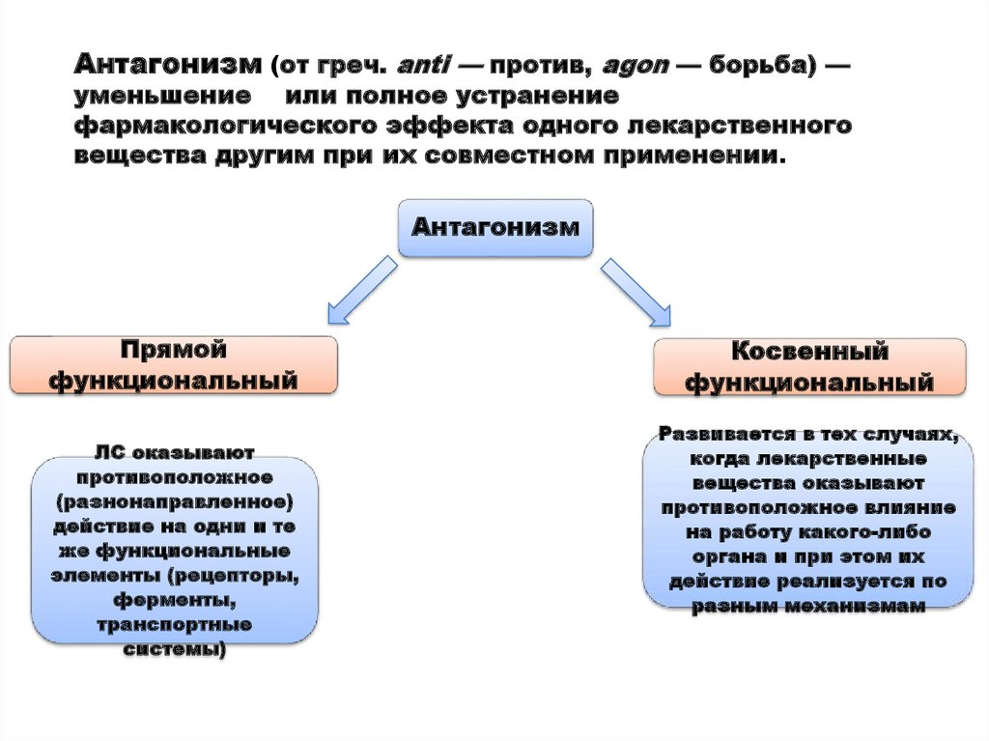
Антагонизм – это ослабление коагулирующего действия одного электролита в присутствии другого.
Наблюдается в том случае, если электролиты в смеси взаимодействуют между собой и коагулирующие ионы связываются в нерастворимые соединения (выпадают в осадок) или образуют прочный комплекс, который не обладает коагулирующей способностью. Например, коагулирующее действие Pb²⁺ относительно отрицательно заряженных гранул ослабляется в присутствии NaCl, так как образуется осадок хлорида свинца:
$${Pb}^{2+}+{2Cl}^{−}{ PbCl}_{2}↓.$$
Варианты физиологического антагонизма:
1. Прямой антагонизм - два лекарственных вещества действуют противоположно на одну и ту же систему, на один и тот же рецептор.
Пример: М-холиномиметик пилокарпин и М-холиноблокатор атропин. 2. Непрямой антагонизм - два вещества оказывают противоположные эффекты за счет воздействия на разные точки приложения, разные рецепторы, разные системы организма. Пример: влияние на ритм сердечных сокращений адреналина (адреномиметик) и атропина (холиноблокатор).

Slide 86
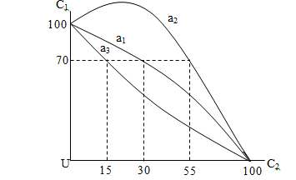
Синергизм – это усиление коагулирующего действия одного электролита в присутствии другого.
Например, коагулирующее действие FeCl₃ и KCNS по отношению к положительно заряженным гранулам коллоидного раствора значительно усиливается за счет реакции образования многозарядного комплексного аниона, обладающего высокой коагулирующей способностью:
$${Fe}^{3+}+{6CNS}^{−}{ \left[{Fe(CNS)}_{6}\right]}^{3−}.$$
Это возможно в том случае, если между электролитами в смеси происходит химическая реакция, в результате которой образуется многозарядный ион, обладающий более высокой коагулирующей способностью (рис.11).
Рис. 11. Коагуляция смесью электролитов (а1 – аддитивность, а2 – антагонизм, а3 – синергизм; с1 и с2 – концентрации обоих электролитов, %)

Slide 87
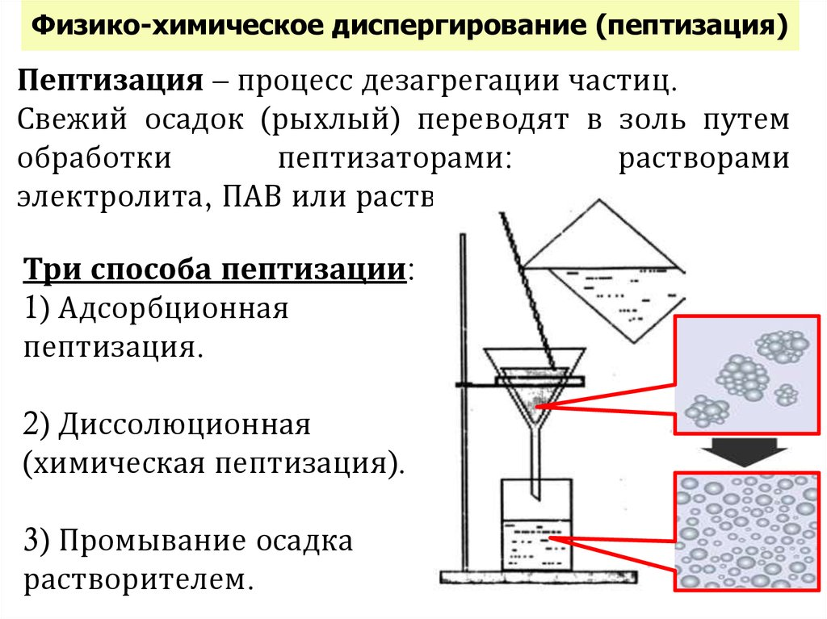
Пептизация – процесс, обратный коагуляции, – превращение свежего осадка, образовавшегося при коагуляции, в коллоидный раствор под действием пептизаторов (термин пептизация введен Т. Грэмом).
Существует несколько способов проведения пептизации.
Промывание осадка чистым растворителем для вымывания ионов-коагулянтов, восстановления структуры коллоидных частиц.
Добавление электролита-пептизатора, ионы которого адсорбируются на поверхности частиц осадка, при этом ионная атмосфера восстанавливается, заряд увеличивается.
Не всякий полученный при коагуляции осадок (коагулят) можно подвергнуть пептизации.

Slide 88
Условиями пептизации являются:
свежеобразованные осадки: пептизация возможна лишь тогда, когда структура частиц в коагулянте не изменена по сравнению с первоначальной, т. е. когда еще не произошло полного объединения частиц, и они слабо связаны друг с другом;
определенное, небольшое количество электролита (чтобы не вызвать повторную коагуляцию);
перемешивание, небольшое нагревание.
Различают адсорбционную и химическую (диссолюционную) пептизацию.
Адсорбционная пептизация состоит в добавлении к осадку ионов, определяющих потенциал. Ионы адсорбируются на частицах промытого водой осадка и сообщают частицам заряд. Примером может служить пептизация свежеосажденного Fe(OH)3 раствором FeCl3. Ионы Fe3+, адсорбируясь на частицах коагулята, придают им положительный заряд, следствием чего является возникновение сил электростатического отталкивания, и осадок переходит во взвешенное состояние – коллоидный раствор.

Slide 89
Химическая пептизация состоит из двух стадий:
взаимодействие добавляемого вещества с поверхностью коагулята (осадка) и образование ионов-пептизаторов;
адсорбция ионов-пептизаторов на поверхности частиц осадка.
Например, для образования электролита-пептизатора к осадку золя Fe(OH)3 добавляют небольшое количество раствора HCl. При этом протекает реакция:
$${Fe(OH)}_{3}+HCl FeOCl+{2H}_{2}O.$$
Образовавшийся оксохлорид железа (III) FeOCl диссоциирует на ионы FeO+ и Cl-(первая стадия – образование ионов-пептизаторов). Ион-пептизатор FeO+ адсорбируется на частицах Fe(OH)3 и переводит их во взвешенное состояние (вторая стадия).
При этом способе пептизации важно добавлять очень маленькое количество реагента (первая стадия), иначе может раствориться весь осадок, и вместо коллоидного образуется истинный раствор.
Пептизацию можно проводить растворами ПАВ, которые, адсорбируясь на частицах осадка, повышают сродство дисперсной фазы к дисперсионной среде (правило Ребиндера).

Slide 90
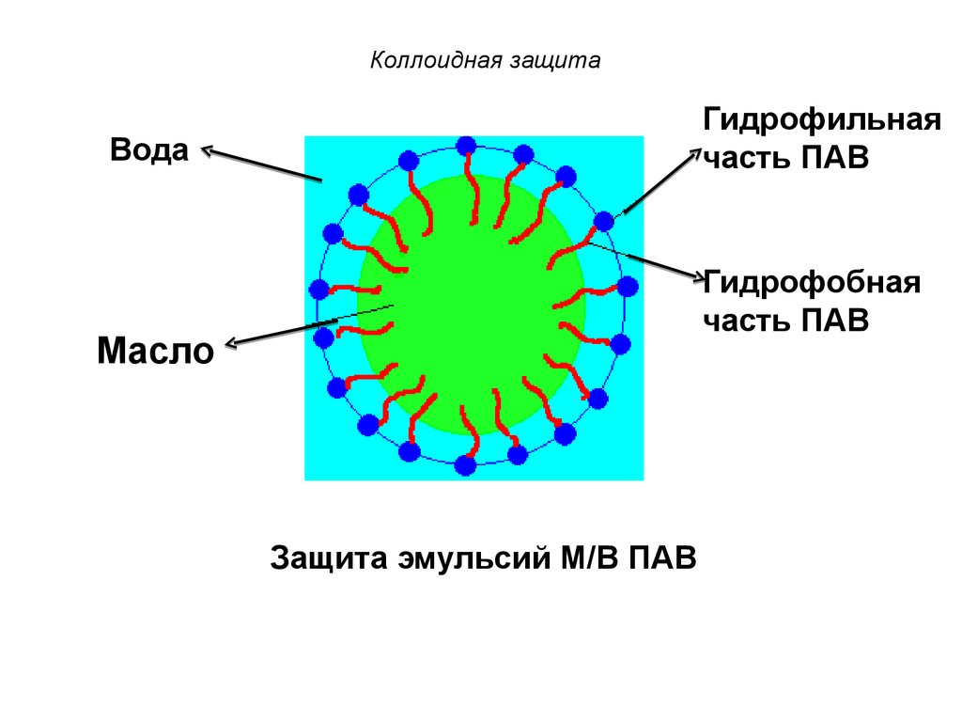
Процесс пептизации лежит в основе рассасывания тромбов в кровеносных сосудах под действием антикоагулянтов, свежеобразованных осадков в почках, желчном пузыре, атеросклеротических бляшек на стенках сосудов. Однако необходимо учитывать, что застарелые тромбы, уплотнившиеся камни в почках или желчном пузыре практически не подвергаются пептизации.
Устойчивость лиофобных золей к коагуляции возрастает в присутствии мыл и ВМС: белков, полисахаридов, синтетических полимеров, растворимых в водеи т. д. Это проявляется в повышении значений порогов коагуляции у защищенного золя и невыполнении правила Шульце – Гарди. Это явление получило название коллоидной защиты.

Slide 91
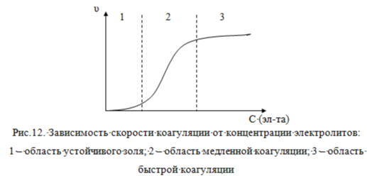
Кинетика коагуляции
Скорость коагуляции измеряется количеством частичек дисперсной фазы, слипающихся за единицу времени в единице объема.
Коагуляция имеет две стадии – скрытую и явную.
Скрытая коагуляция происходит незаметно для невооруженного глаза (рис.12, участок 1), но при дальнейшем увеличении концентрации электролита скорость коагуляции возрастает, и появляются частички более высоких порядков. Коллоидный раствор при этом заметно изменяется: он мутнеет. Эта стадия является явной коагуляцией

Slide 92
Эта стадия является явной коагуляцией. Она может:
Медленной
Быстрой
во время которой скорость коагуляции возрастает с увеличением концентрации коагулирующего электролита (рис 12, участок 2)
в этом случае увеличение концентрации электролита уже не влияет на скорость коагуляции (рис. участок 3)
Во время медленной коагуляции не все столкновения коллоидных частичек приводят к их слипанию, и наоборот, быстрая коагуляция обусловлена тем, что все столкновения частичек являются эффективными (рис.12).

Slide 93
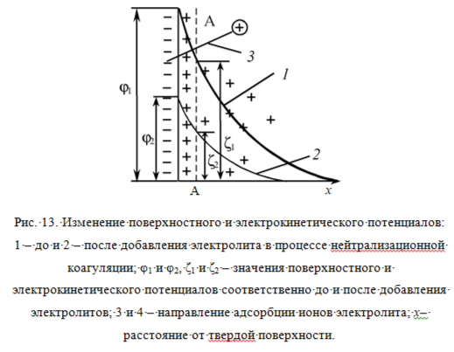
Нейтрализационная (адсорбционная) коагуляция наблюдается для таких золей, частички которых имеют небольшие значения электрического заряда и поверхностного потенциала (φ0<10 мВ), причем величина ζ-потенциала незначительно отличается от значения φ0-потенциала.
Нейтрализационную коагуляцию вызывают неиндифферентные электролиты, ионы которых способны к специфической адсорбции, т.е. к адсорбции в потенциалопределяющем слое. Знак заряда таких ионов противоположен знаку заряда потенциалопределяющего слоя, вследствие чего нейтрализуется часть зарядов потенциалопределяющего слоя, снижаются поверхностные и электрокинетический потенциалы, соответственно отφ1 до φ2 (кривые 1, 2, рис.13) и от ζ1 до ζ2, что в свою очередь, приводит к уменьшению электростатического отталкивания и способствует слипанию частичек золей.

Slide 94
Коллоидная защита
Коллоидная защита – повышение агрегативной устойчивости лиофобных золей при добавлении к ним необходимого количества высокомолекулярных соединений.
Механизм защитного действия заключается в том, что вокруг мицелл золя образуются адсорбционные оболочки их гибких макромолекул высокомолекулярных соединений, адсорбируясь на поверхности коллоидных частиц, ориентируются таким образом, что их гидрофобные участки (углеводородные радикалы) обращены к частицам дисперсной фазы, а гидрофильные фрагменты (полярные и ионогенные группы) – наружу, к воде. Сольватные слои обеспечивают большое расклинивающее давление при сближении двух частиц и препятствуют их слипанию. При этом система лиофилизируется, мицеллы приобретают дополнительный фактор агрегативной устойчивости за счет собственных оболочек макромолекул (рис. 14.).

Slide 95
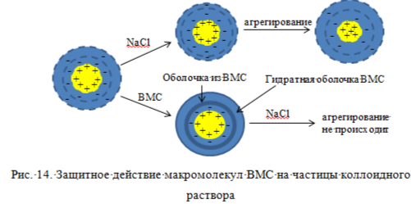
Основные условия защитного действия
Достаточно высокая растворимость ВМС в дисперсионной среде коллоидного раствора
Способность к адсорбции молекул ВМС на коллоидных частицах.
Оптимальная концентрация ВМС для образования адсорбционного слоя из макромолекул, покрывающего всю поверхность мицелл.

Slide 96
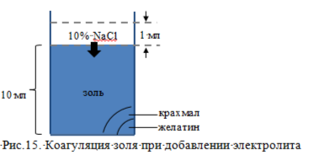
Способность защищать золи от коагуляции количественно выражают защитным числом (S), равным числу миллиграммов сухого ВМС, защищающего 10 мл золя от коагуляции при добавлении к золю 1 мл 10%-ного раствора NaCl
В зависимости от природы золя защитное число называют «золотым», если оно относится к золю золота, 2 серебряным» - к золю серебра, «железным» - к золю Fe(OH)₃и т.д. Очевидно, что чем больше величина защитного числа, тем слабее защитное действие данного ВМС. Наиболее сильным защитным действием обладают белки: желатин, казеинат натрия (защитные золотые числа 0,01-0,1), а более слабым – крахмал, декстрин, сапонины (защитные золотые числа 20-45).

Slide 97
Пример 2. Рассчитайте «железное число», если на «защиту» 5 мл золя Fe(OH)₃пошло 2 мл 0,001% раствора желатина. Плотность раствора принять равной 1 г/мл.
Решение: концентрация желатина равна 0,001 г/100мл;
$S=\frac{C_{(жел.)}+V_{(жел.)}}{V_{(золя)}};S=\frac{0,001/100∙2}{5}=0,000004 г=0,004 мг.$
0,004 мг желатин защищают 1 мл золя, а литр золя будет защищать желатин, массой 4 мг.
Ответ: 4 мг золя.

Slide 98
Явление коллоидной защиты имеет большое физиологическое значение: многие гидрофобные коллоиды в крови и биологических жидкостях защищены белками от коагуляции.
Белки крови защищают капельки жира, холестерин и другие гидрофобные вещества от коагуляции. Ослабление защитных функций белка крови приводит к отложению холестерина и нерастворимых солей кальция на стенках сосудов (атеросклероз и кальциноз), обусловливая возрастные изменения в тканях – этот процесс является одним из существенных факторов старения организма. Понижение защитных свойств белков и других гидрофильных соединений в крови может привести к выпадению солей мочевой кислоты (при подагре), образованию камней в почках, желчном пузыре, протоках пищеварительных желез и т.п.
В фармацевтической промышленности защитные свойства ВМС широко используются для получения высокоустойчивых лекарственных препаратов, находящихся в коллоидном состоянии. Принцип коллоидной защиты используют при получении колларгола, золей серебра, золота. Частицы колларгола так хорошо защищены, что не коагулируют даже при высушивании.

Slide 99
Добавление к лиофобным золям небольших количеств ВМС недостаточно для образования адсорбционного слоя на поверхности мицеллы и приводят к противоположному эффекту – уменьшению устойчивости золя.
Флокуляция – агрегирование частиц дисперсной фазы в лиофобных золях под действием небольших количеств высокомолекулярных соединений, имеющих гибкие макромолекулы и содержащих одинаковые функциональные группы на концах.
Коллоидная защита дисперсных систем используется при изготовлении лекарств. Лекарственные препараты должны равномерно распределяться и постепенно растворяться в организме человек, а этого можно достичь при условии их высокодисперсного состояния. Поэтому распространенным методом является введение в организм человека фармацевтических препаратов в коллоидном состоянии, защищенных при этом высокомолекулярными веществами.

Slide 100
Примером могут служить такие бактерицидные препараты, как колларгол – золь металлического серебра и протаргол – золь оксида серебра, защищенные высокомолекулярными соединениями. Эти препараты можно высушить и в сухом виде транспортировать, а затем снова растворять в дисперсионной среде, в результате чего вновь образуются золи. Аналогично получают концентрированные коллоидные растворы серебра, золота и из радиоактивных нуклидов, серы и др.
В живых организмах роль защитных веществ играют белки, полисахариды, пектины. Например, белки крови, адсорбируясь на капельках жиров, холестерина, частичках малорастворимых солей карбонатов и фосфатов кальция, увеличивают их растворимость и предотвращают коагуляцию и выделение на стенках сосудов. К примеру, протеины сыворотки крови увеличивают растворимость карбоната кальция в пять раз.
В крови растворяется большое количество кислорода и углекислого газа. Такая способность крови обусловлена также защитным действием белков.

Slide 101
Другим примером защищенной дисперсной системы может служить моча, где различные белки защищают мочевую кислоту от коагуляции и выпадения в осадок в виде камней. Молоко также представляет собой дисперсную систему, в которой высокое содержание фосфата кальция обусловлено защитным действием белков.
Если защитное действие белков снижается вследствие патологий, старения организма, возникают различные заболевания: атеросклероз, кальциноз, подагра, образование камней в почках, печении и т.п. Одной из основных причин атеросклероза является нарушение лецитино-холестеринового равновесия.
Защитное число используют в медицине для диагностики некоторых заболеваний. Например, с помощью измерения «золотого числа» спинномозговой жидкости диагностируют менингит.

Slide 102
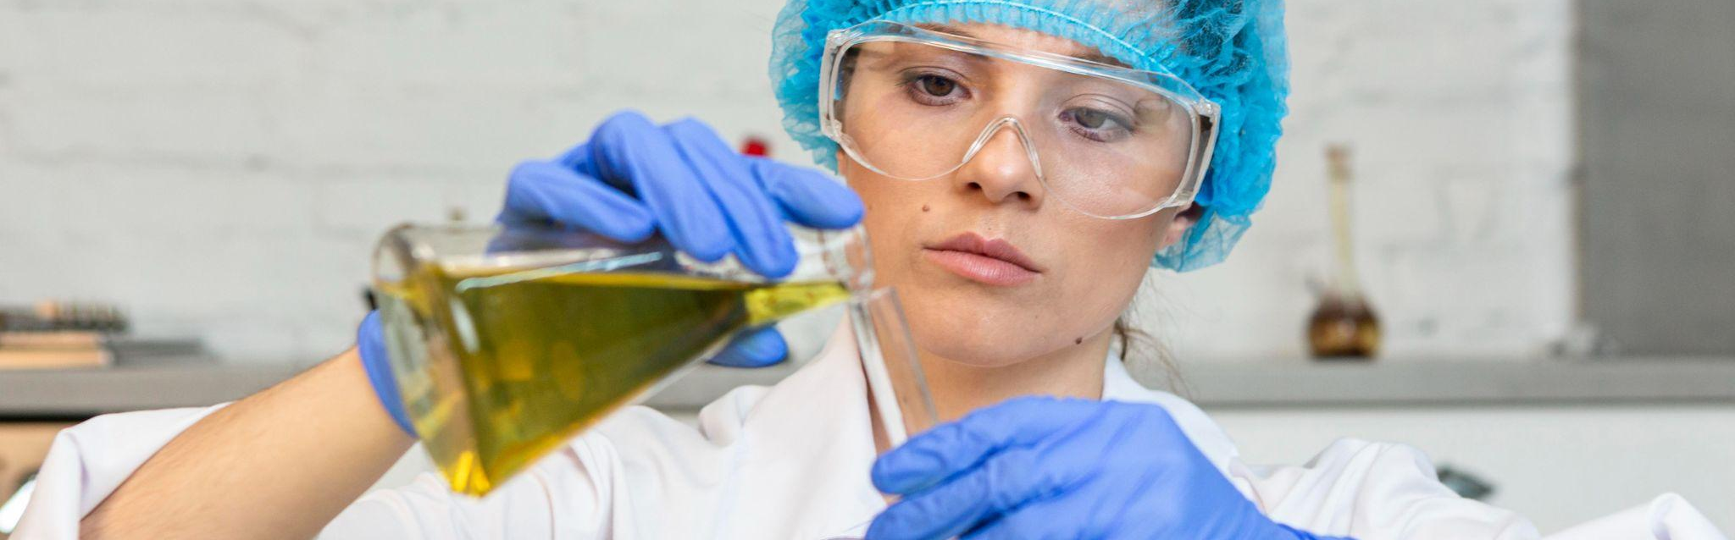
Коллоидная защита тесно связана с другим, прямо противоположным ему явлением. Сущность его состоит в том, что при небольших количествах введенного ВМС его не хватает для защиты, и происходит не защита, а наоборот, снижение устойчивости золя. Это явление, называемое сенсибилизацией, объясняется тем, что макромолекулы высокомолекулярного соединения адсорбируются отдельными своими участками на двух различных частичках золя, что приводит к их «склеиванию», т.е. происходит коагуляция золя с образованием агломератов.

Slide 103
Коагуляция в биологических системах
Явление коагуляции играет существенную роль в жизнедеятельности живых организмов, поскольку биологические жидкости, такие, как кровь, лимфа, спинномозговая жидкость, моча и другие, относятся к дисперсным системам. Дисперсной фазой крови служат эритроциты, лейкоциты, тромбоциты, а дисперсионной средой – плазма.
Эритроциты крови под тяжестью своего веса седиментируют с определенной скоростью. Эта способность к оседанию в клинических анализах характеризуется величиной СОЭ (скорость оседания эритроцитов). У здоровых людей СОЭ имеет стандартные значения, но при наличии патологии в крови увеличивается содержание γ-глобулинов и фибриногенов, адсорбирующихся на поверхности эритроцитов, вследствие чего их масса увеличивается, и СОЭ возрастает.

Slide 104
В данном случае происходит коагуляция эритроцитов в результате уменьшения их электрокинетического потенциала. Это явление объясняется тем, что макроины белков вытесняют ионы электролитов с поверхности эритроцитов, суммарный заряд которых больше заряда макроионов белка, поэтому ζ-потенциал эритроцитов уменьшается, они быстрее объединяются и оседают, при этом СОЭ увеличивается.
Нарушение свертывания крови также свидетельствует о наличии патологических процессов в организме. Свертывание крови – это сложный ферментативный процесс, один из этапов которого состоит в коагуляционном образовании тромбина. Свертывание крови, с одной стороны, обеспечивает минимальную потерю крови, с другой - вызывает образование тромбов. В клинических лабораториях проводят исследование свертывающей и антисвертывающей способности крови – коагулографию: это комплексные исследования содержания протромбина, общего количества фибриногена, времени рекальцификации плазмы и т.п. Коагулография необходима перед проведением хирургических операций, так как во время операции в кровь больного вводят антикоагулянты (гепарин), а после операции – протамин-сульфат для усиления коагуляции.

Slide 105
Одним из факторов свертывания крови является содержание в ней ионов Ca2+, поэтому для приготовления консервированной крови их извлекают разными методами, например, добавляют в кровь цитрат натрия, образующий нерастворимую соль – цитрат кальция, выпадающий в осадок. Такая кровь может сохраняться и использоваться для переливания.
Следует отметить, что при проведении анализа крови учитывают способность крови к свертыванию (коагуляции), поэтому посуда, стекло, иглы обрабатываются водоотталкивающими средствами.
Большой проблемой в медицине является протезирование кровеносных сосудов, клапанов и желудочков сердца. Решение этой проблемы связано с синтезированием таких современных медицинских полимеров, которые при контакте с биологическими жидкостями (например, кровью, клетками) не образовывали бы тромбов, не разрушали белков крови, не дезактивировали ферменты и не изменяли электролитный состав крови. Такие материалы созданы и называются антитромбогенными, или тромборезистентными.

Slide 106
Спасибо за внимание!

Slide 107
PERIODIC TABLE OF THE ELEMENTS
1 H |  |  |  |  |  |  |  |  |  |  |  |  |  |  |  |  | 2 He
3 Li | 4 Be |  |  |  |  |  |  |  |  |  |  | 5 B | 6 C | 7 N | 8 O | 9 F | 10 Ne
11 Na | 12 Mg |  |  |  |  |  |  |  |  |  |  | 13 Al | 14 Si | 15 P | 16 S | 17 Ci | 18 Ar
19 K | 20 Ca | 21 Sc | 22 Ti | 23 V | 24 Cr | 25 Mn | 26 Fe | 27 Co | 28 Ni | 29 Cu | 30 Zn | 31 Ga | 32 Ge | 33 As | 34 Se | 35 Br | 36 Kr
37 Rb | 38 Sr | 39 Y | 40 Zr | 41 Nb | 42 Mo | 43 Tc | 44 Ru | 45 Rh | 46 Pd | 47 Ag | 48 Cd | 49 In | 50 Sn | 51 Sb | 52 Te | 53 I | 54 Xe
55 Cs | 56 Ba | 71 Lu | 72 Hf | 73 Ta | 74 W | 75 Re | 76 Os | 77 Ir | 78 Pt | 79 Au | 80 Hg | 81 Ti | 82 Pb | 83 Bi | 84 Po | 85 At | 86 Rn
87 Fr | 88 Ra
METALS
NON METALS
METALLOIDS

